Slide 1
Mnet 오디션 프로그램 투표 분석
(주)한국전자투표
송유진 김호수
www.kevoting.com
1 / 20

Slide 2
프로그램 소개
투표 방식의 변화
실태 파악
대안제시
2 / 20

Slide 3
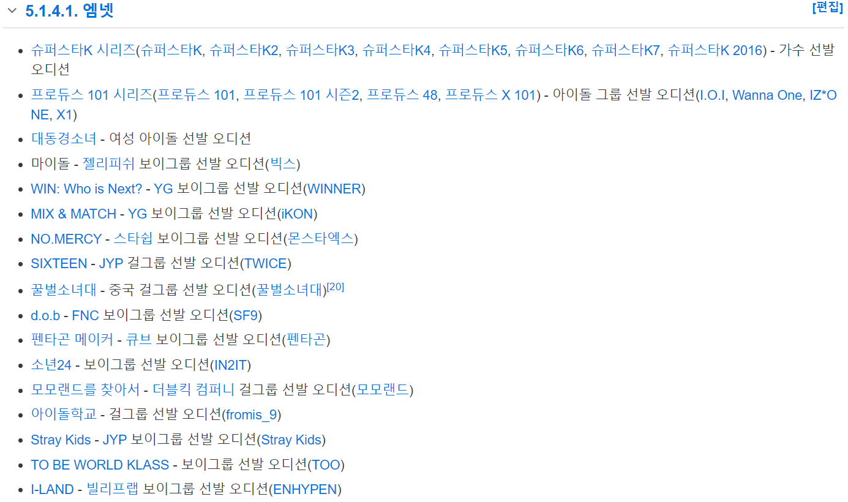
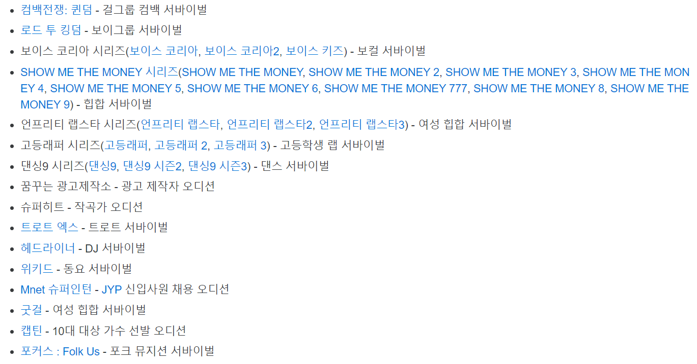
1. 프로그램 소개
Mnet 에서 방영된
오디션 프로그램은 총 33개
3 / 20

Slide 4








1. 프로그램 소개
프로그램 선정 기준 : 문자 투표수가 많았던 Mnet 대표 오디션 프로그램.
슈퍼스타 K
2009년
SIXTEEN
2015년
프로듀스 101
2016년
프로듀스 X 101
2019년
퀸덤
2019년
킹덤
2020년
쇼미더머니9
2020년
캡틴
2020년 ~
4 / 20
Notes:
이 8개로 선정한 이유?? 가장 인기있었던 프로그램. -> 투표를 많이 했으니까..

Slide 5
1. 프로그램 소개
슈퍼스타 K (2009 ~ 2016)
투표 방식 : 사전 인터넷 투표 + 심사위원 평가 + 실시간 문자 투표
역대 최다 문자 투표 수 : 170만 표 (슈퍼스타k3 결승전)
가격 변화 : 문자투표 비싸다는 여론 (200원 -> 100원)
5 / 20

Slide 6
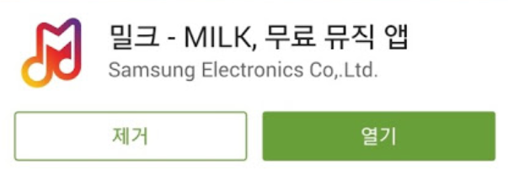
1. 프로그램 소개
16 SIXTEEN (2015년)
투표 방식 : 100% 시청자 참여 투표 (밀크앱)
삼성의 밀크앱은 현재 ‘삼성 뮤직＇으로 바뀌었다.
투표 조작 논란 요약 : 삼성 ‘밀크＇앱으로 한국에서만 가능했던 투표를 블루스택, VPN Client 등을 이용해 해외에서 무제한 투표가 가능한 방법으로 조작해서 순위에 영향을 주었다.
6 / 20

Slide 7

1. 프로그램 소개
프로듀스 101 (2016년)
투표 방식 : 사전 인터넷 투표 + 실시간 문자 투표
홍보 : 투표 사이트인 VONVON과 연계한 ‘마이돌 뽑기‘
2019년 10월부터 확인된 조작 건으로 불법적인 청탁과 제작진의 부정행위가 존재함이 드러났다.
7 / 20

Slide 8
1. 프로그램 소개
프로듀스 X 101 (2019년)
투표 방식 : 문자 투표, 사전 인터넷 투표
2019년 10월. 조작 사건이 드러나면서 선발된 그룹 해체.
8 / 20

Slide 9
1. 프로그램 소개
컴백전쟁 : 퀸덤 (2019년)
투표 방식 : 현장 투표 + 실시간 문자 투표
(관객 70% + 스페셜 평가단 20% + 출연자 10%)
※ 스페셜 평가단 : 현 아이돌 연습생 + 경호원
'프로듀스X101'이 파이널 생방송 무대 직후 투표 조작 의혹에 휩싸인 뒤 방영한 첫 Mnet 오디션 프로그램
참고자료:
https://news.joins.com/article/23605978
9 / 20

Slide 10
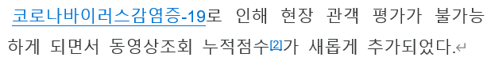
1. 프로그램 소개
로드 투 킹덤 (2019년)
투표 방식 : 동영상조회 누적점수, 실시간 문자 투표, 현장 투표
(참가자 30% + 온라인 평가단 투표 70%)
※ 온라인 평가단 투표 : 각 팀별로 팬덤 20명씩 선발
국내 투표는 온라인 투표, 문자 투표 모두 가능.
국외 글로벌 팬은 ‘후즈팬‘ 앱을 통해 투표 가능.
참고자료:
https://namu.wiki/w/%EB%A1%9C%EB%93%9C%20%ED%88%AC%20%ED%82%B9%EB%8D%A4
10 / 20

Slide 11
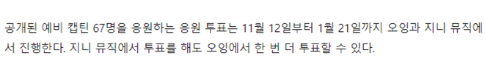
1. 프로그램 소개
쇼미 더 머니 (2020년)
투표 방식 : 온라인 투표 + 실시간 문자 투표
캡틴 (2020년)
투표 방식 : 온라인 투표+ 오잉
※ 오잉 : 응원 투표 채널 – 10대만 가입 가능
참고자료:
http://it.chosun.com/site/data/html_dir/2020/11/17/2020111701508.html
11 / 20

Slide 12
1. 프로그램 소개
< 투표 방식 변화 과정 >
2009 | 2015 | 2016 | 2019 | 2020
60^
60^
투표 조작 밝혀짐
& 코로나
12 / 20

Slide 13

2. 투표 방식의 변화
온라인 + 심사위원 + 문자 + 현장
↓
온라인 + 스페셜 + 문자 + 현장
↓
온라인 + 참가자들 + 문자
↓
온라인 +
(참관인) 시스템을 도입한 문자 개표
온라인 투표 강화
참관인 시스템
13 / 20

Slide 14
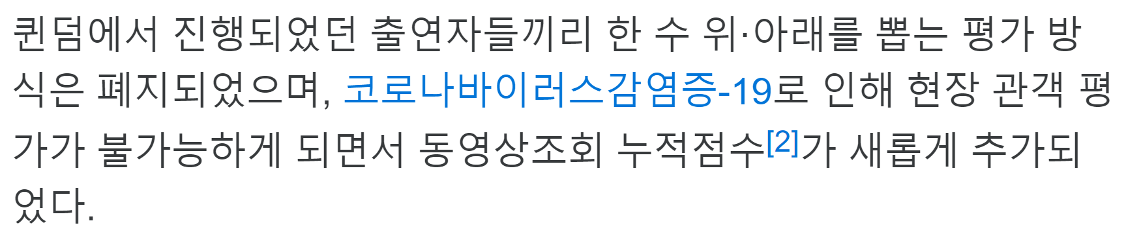
2. 투표 방식의 변화 – 온라인 투표 강화
참고자료:
https://namu.wiki/w/%EB%A1%9C%EB%93%9C%20%ED%88%AC%20%ED%82%B9%EB%8D%A4
14 / 20

Slide 15
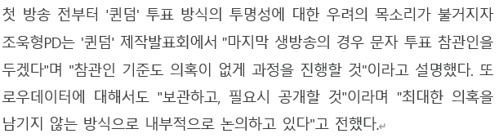
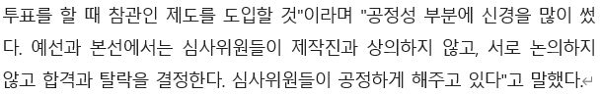
2. 투표 방식의 변화 – 참관인 시스템
참고자료:
https://news.joins.com/article/23605978
15 / 20

Slide 16

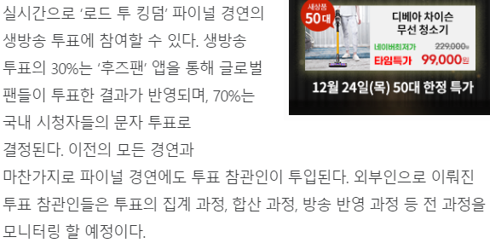
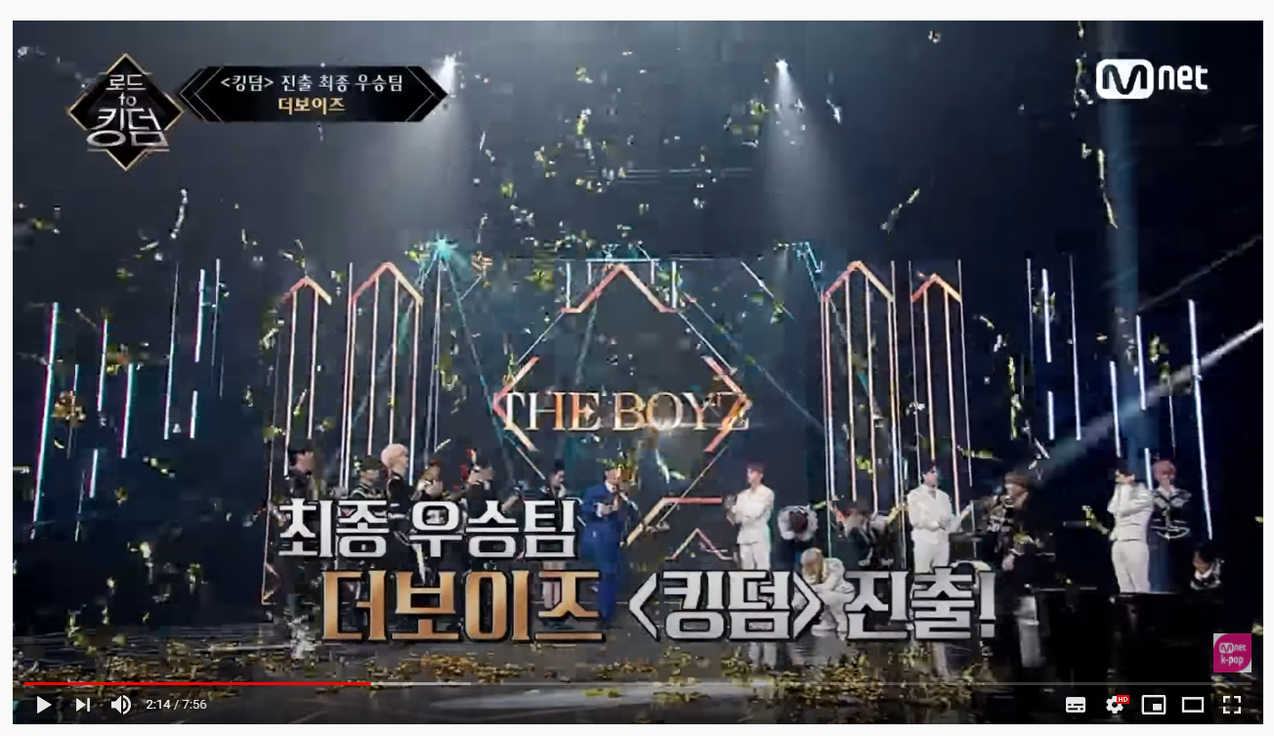
3. 실태
참관인 투입, 결과 공개 등 예정이라고는 하지만,
실제로는 반영되었는지 확인할 수 없었음.
-> 결국 기존과 같은 방식으로 진행되었고, 제기되었던 문제점(투명성, 공정성)들에 대한 해결이 되었는지는 의문. (예시는 다음장에.)
16 / 20

Slide 17
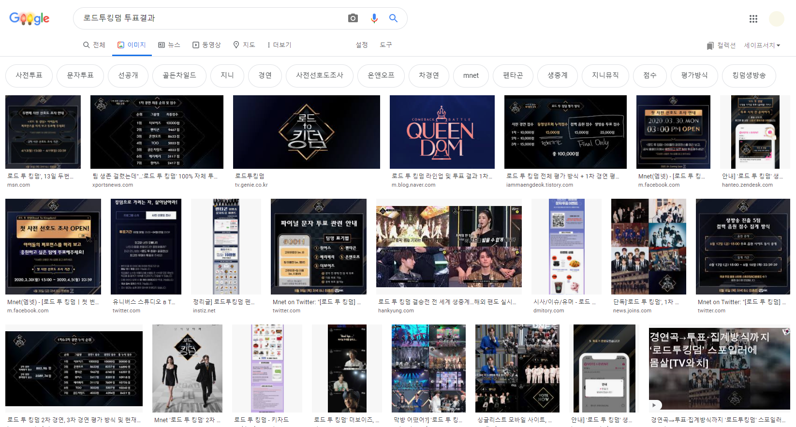
3. 실태
투표결과라고 검색했을 경우
17 / 20

Slide 18
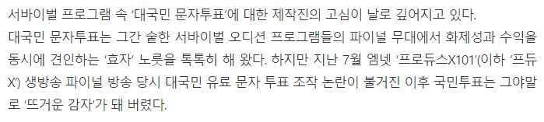
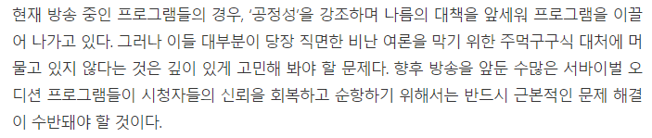
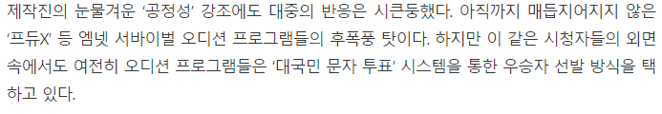
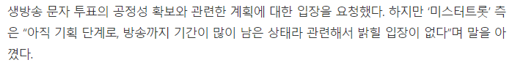
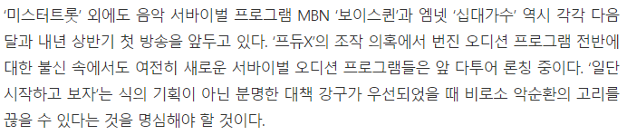
3. 실태 - 기사
참고자료:
https://www.campusn.co.kr/news/article.html?no=20627
18 / 20

Slide 19
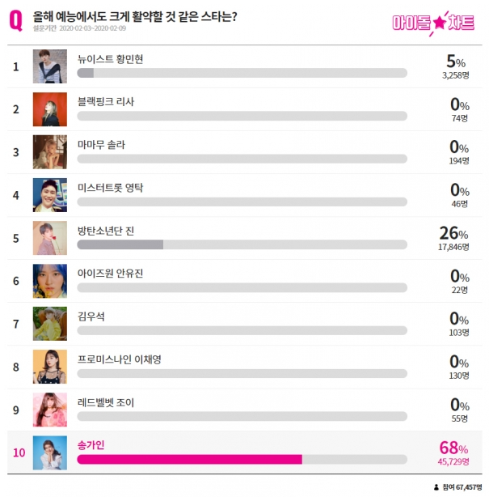
4. 대안제시
결과 발표 시 모든 사람이 투표 자료를 시각적으로 확인할 수 있도록 제공.
19 / 20

Slide 20

4. 대안제시
20 / 20

